Slide 1
Инженерный центр

Slide 2

Функции Инженерного центра
Консультация
Проектирование
Поставка
Монтаж
Гарантия
Поставка

Slide 3
Консультация
1
2
3
4
Выполним технический аудит (в т.ч. энергоаудит)
Подготовим предложение для решения задачи по результатам технического аудита
Поможем составить
техническое задание на основании требований
Проведем аудит технического задания
5
6
7
8
Согласуем техническое задание
Сделаем расчет окупаемости проекта
Поможем подготовить проект к защите
Привлечем производителей при
необходимости

Slide 4
Проектирование
1
2
3
4
Сопроводим в прохождении экспертизы
Проведем согласование
решения с Заказчиком, надзорными органами, прочими инстанциями
Подготовим рабочую документацию (стадия Р)
Проведем проектно-изыскательные работы
Выполним проектирование (стадия П)
5
6
7
Разработаем сметную документацию
Если есть готовый проект – произведем оптимизацию существующего проекта
Произведем расчеты: электротехнические, светотехнические, расчеты
РЗиА

Slide 5

Поставка
1
2
3
Составим план-график выполнения работ
Поставим оборудование согласно
графика производства работ
Доставим оборудование до объекта

Slide 6
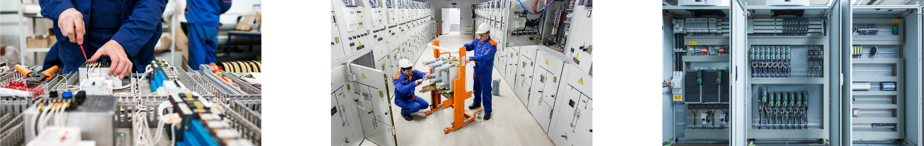
Монтаж
1
2
3
4
5
Выполним строительно-монтажные работы
Выполним пусконаладочные работы
Выполним шеф-монтажные работы
Выступим в роли ген.подрядчика
по строительно-монтажным работам
Осуществим авторский
надзор

Slide 7
Виды расчётов
Освещение
Молниезащита и заземление
Кабеленесущие системы
Шинопровод
Щитовое оборудование
Светотехнический расчёт
Подбор оборудования по проекту
Составление спецификации по существующему проекту
По проекту или техническому заданию прорисовка трассы шинопровода с дальнейшей выдачей спецификации
По проекту или техническому заданию составление компоновок и спецификации
Заполнение опросных листов для мачт освещения
Прорисовка типовых решений по техническому заданию
Разработка узлов креплений и прорисовкой трассы по техническому заданию с дальнейшей выдачей спецификации
Подбор опор освещения
Выезд на объект для замеров с дальнейшей прорисовкой трассы и выдачей спецификации
Заполнение опросных листов
Расчёт сопротивления заземления
Выезд на объект для его обследования и измерения уровня освещённости
Выезд к заказчику для согласования
Расчёт стоимости оборудования с сборкой
Подбор аналогов по спецификации
Подбор аналогов на светотехничестое оборудование
Подбор аналогов по спецификации
Подбор аналогов по спецификации
Подбор аналогов по спецификации
Выезд на объект для обследования
Шеф-монтаж
Шеф-монтаж

Slide 8


Энергоаудит
В каких случаях обращаться
Проблемы в сети:
- скачки и перепады напряжения (провалы и перенапряжения);
- низкий или завышенный уровень напряжения;
- мигание света;
- перебои в работе электрооборудования;
- перекос напряжения (для 3х фазных потребителей).
Завышенное потребление электроэнергии;
Нагрев силового, щитового электрооборудования и кабельных линий;
Нестабильная работа или выход из строя оборудования и ламп освещения;
В ходе подготовительных работ при разработке проектов, способных улучшить текущие показатели электросети;
1

Slide 9
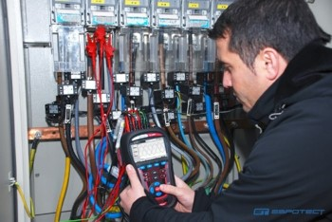
Процесс аудита качества электроэнергии
Замеры параметров качества электроэнергии на объектах электроснабжения Заказчика:
Определение совместно с Заказчиком места установки прибора (РУ, РП, ВРУ и т.д.);
Допуск на объект Заказчика;
Установка прибора на объекте Заказчика (в зависимости от задач на время от 1 часа до 7 суток);
Заключение договора ответ хранения (по необходимости, в зависимости от времени установки).
Возможность предоставить Заказчику визуальный контроль параметров в режиме реального времени.
1

Slide 10
Экономический эффект
 | Установка УКРМ | Установка ИБП | Замена светильников на LED
Начальные данные (получены посредством прибора и данных от Заказчика) | P = 300 кВт, cos = 0,76 | U = 190 В | Кол-во светильников ДРЛ 700Вт 240 шт, эксплуатация 12 ч в сутки 365 дней в году W = 2016кВтч
Конечные данные | Q укрм = 171 кВАр, cos = 0,95 | Согласно ГОСТ 220±10% | LED 115 Вт 240 шт
Стоимость оборудования | УКРМ 200 кВАр от 150 000 руб | От 150 000 руб за 9кВА | 1 500 000 руб
Экономический эффект | В зависимости от топологии сети от 100 000 руб до 350 000 руб в год | Считать необходимо косвенный эффект | При стоимости 1 Втч = 5 руб 3 074 760 руб
Срок окупаемости | От 1 года | В зависимости от решаемой задачи | 6 мес

Slide 11

Стоимость услуги
Стоимость услуги на рынке:
Выезд инженера и производство замеров в течении рабочего дня от 10 000 руб.
Установка прибора на 7 суток для подготовки отчета по ГОСТ 32144-2013 от 20 000 руб.
Для клиентов компании «УралЭнерго» в настоящее время данная услуга БЕСПЛАТНО

Slide 12
Шинопровод
Преимущества использования шинопровода по сравнению с кабельными системами
Шинопроводные системы имеют компактную конструкцию
Шинные системы можно легко изменять, дополнять или переносить в другое помещение, здание и устанавливать заново без особых капитальных затрат
Шинные системы не горючи, не являются огнепроводными и не выделяют при пожаре вредные газы
Трудозатраты по устройству несущих конструкций для шинопровода оказываются многократно ниже чем устройство необходимого количества кабельных лотков для размещения кабелей, передающих эквивалентную мощность
Охлаждение лучше, чем в кабельных системах
Монтажная готовность шинных систем значительно выше, чем у кабельных систем
Низкие значения сопротивлений в шинных системах способствуют снижению потерь активной энергии и ограничивают рост реактивной энергии
Компактность конструкции и металлический кожух обеспечивают меншее электромагнитное поле вокруг шинной системы, что дает возможность прохождения вблизи информационных кабелей не создавая в них электромагнитных помех

Slide 13
Преимущества использования шинопровода по сравнению с кабельными системами
9. На стадии проектирования здания с использованием шинных систем:
- Уменьшается количество кабельных лотков
- Уменьшается число распределительных щитов, становится возможным подключение нагрузок (от механизмов, на этажах, и т.д.) напрямую от ответвительных коробок
- Уменьшаются размеры главных распределительных щитов
- Уменьшается число автоматических выключателей
- Исключаются многие аксессуары, используемые для кабельных систем
- Упрощается разработка и сокращается время разработки проекта.

Slide 14
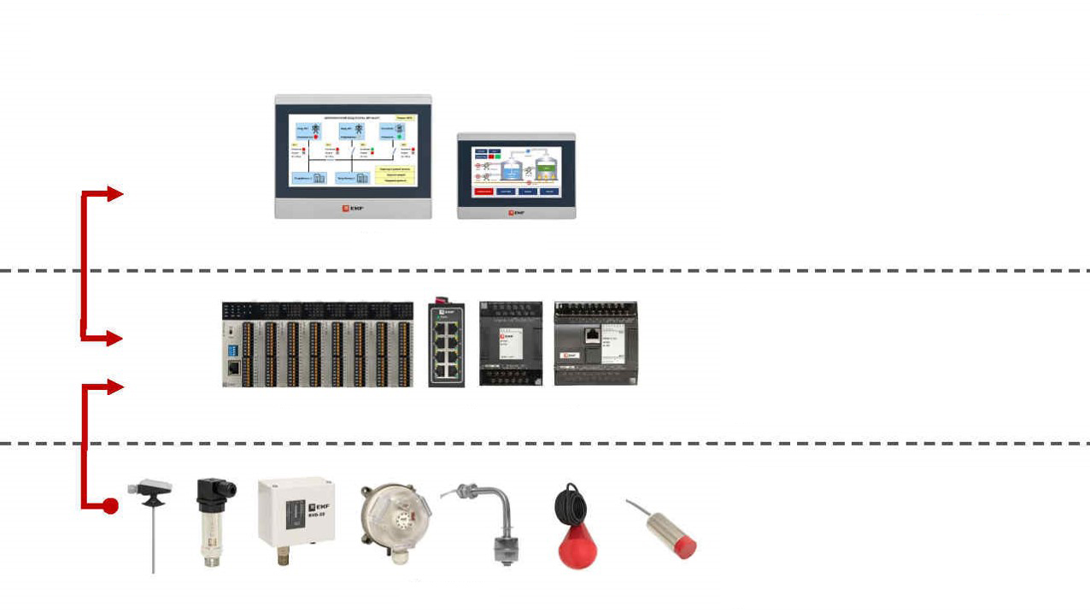

Три уровня средств автоматизации
Автоматизация
Портфель продуктов EKF для автоматизации
На примере компании
Верхний уровень
Мониторинг, APM оператора
Панели оператора
Средний уровень
Автоматизация
Сбор и обработка информации
Контроллеры и устройства ввода/ вывода
Нижний уровень
Контроль параметров системы
Датчики

Slide 15
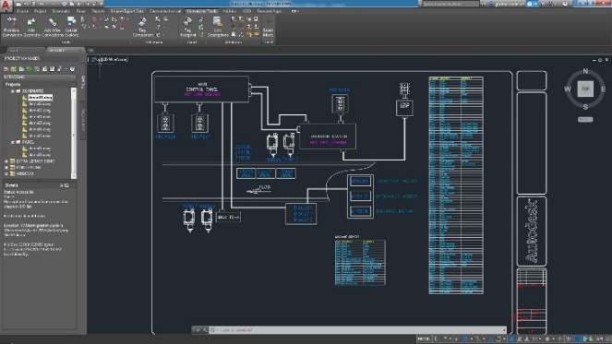
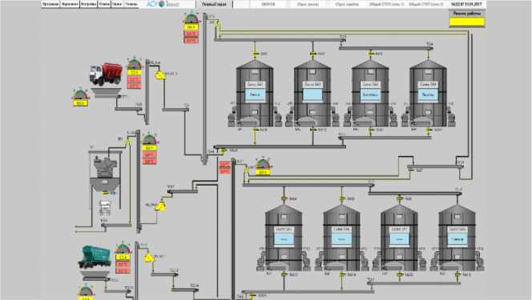
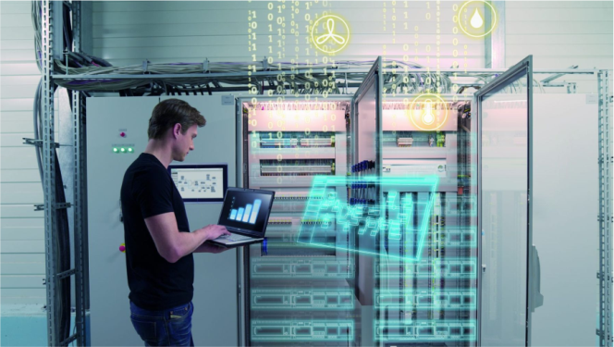
Проектирование разделов Автоматизации
1
2
3
4
5
Составление технического задания с учетом всех требований нормативных документов и пожеланий Заказчика
Сопровождение проекта до ввода в эксплуатацию
Обследование объекта
Разработка технического
задания
Разработка индивидуального проекта

Slide 16
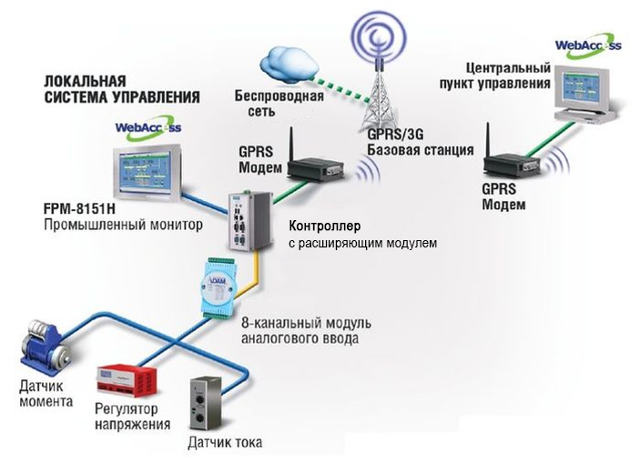
АСУиД со структурой, обладающей беспроводной передачей данных
Система мониторинга процесса бурения нефтяных скважин
Система позволяет автоматически предупреждать технических специалистов в случае превышения допустимых параметров: крутящий момент, напряжение, ток и др.
Локальная система располагается вблизи буровой скважины и соединяется с ЦКП управления с помощью GPRS-модема. Центральный пункт управления получает данные более чем с 800 буровых скважин
Уровень SCADA
Уровень управления
и сбора информации контроллерами
Уровень измерения и преобразования параметров объекта

Slide 17
СПАСИБО ЗА ВНИМАНИЕ
Контакты Инженерного центра
+7(3412) 27-13-67
sogorodnikov@spk-souz.ru

